Slide 1
Webpack 编译流程概述
王骁 2017.07.14

Slide 2
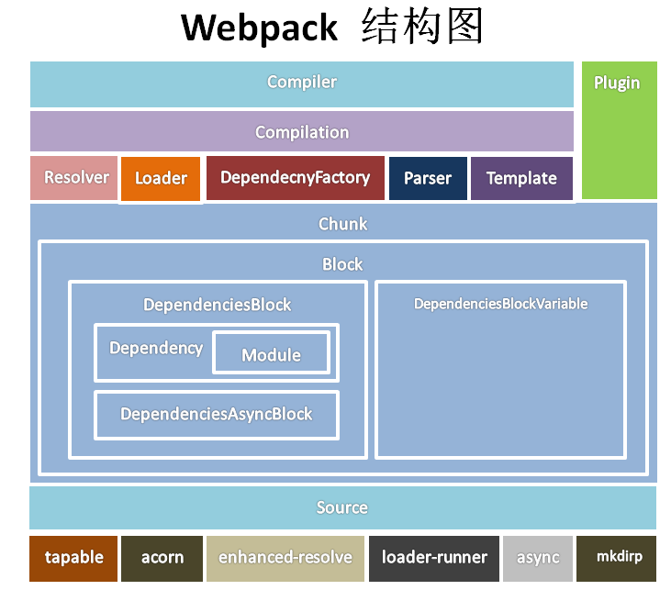
Webpack 结构图
功能实体
内容实体
底层依赖

Slide 3
Webpack 编译流程 – 整体流程
Webpack 编译的整体流程
init
初始化
make
构建
seal
打包
emit
生成
done
完成
编译 ( Compile )

Slide 4
init
初始化
make
构建
seal
打包
emit
生成
done
完成
初始化 : 对相关内容进行初始化
验证配置
确保配置的合法性
实例化编译器
Compiler : 控制主流程 , 存储所有配置
注册插件
注册插件
外部插件 (根据配置 )
内部插件
实例化编译
Compilation 控制编译流程,存储所有编译中出现的实体

Slide 5
init
初始化
make
构建
seal
打包
emit
生成
done
完成
构建 : 基于入口 , 生成依赖树
找到入口
基于entry配置
创建模块
解析路径 , 创建模块实例
构建模块
运行加载器 , 获得模块代码
找出依赖块
解析模块代码 , 找出所有依赖块 , 重复之前的步骤

Slide 6
init
初始化
make
构建
seal
打包
emit
生成
done
完成
找到入口
创建模块
构建模块
DependencyFacotry
LoaderRunner
基于模块依赖
Resolver
生成入口依赖
解析路径
运行加载器
ModuleFactory
Parser
DependencyFacotry
实例化
解析代码
找出依赖块
DependencyBlock
模块 ( ModuleDependency )
依赖 ( XXXDependency )
异步依赖块 ( Block )
注入变量 ( VariableBlock )
Module
Source
DependencyBlock

Slide 7
init
初始化
make
构建
seal
打包
emit
生成
done
完成
打包 : 构建打包块 , 生成块资源
构建块
基于入口模块 , 生成块
生成hash
基于内容 , 生成hash
生成打包代码
调用模板 , 生成最终的代码
生成asset
生成最终的资源

Slide 8
init
初始化
make
构建
seal
打包
emit
生成
done
完成
打包 : 构建打包块 , 生成块资源
Template
构建块
生成hash
生成打包代码
生成asset
生成入口块
优化模块
优化块
Chunk
asset
生成模块ID
生成块ID

Slide 9
init
初始化
make
构建
seal
打包
emit
生成
done
完成
Block打包成Chunk
打包生成Chunk中内容
Block
Chunk
Asset
m : n
1 : 1
Block
Block
资源文件名
资源内容
模块
依赖
异步依赖块
注入变量
….

Slide 10
init
初始化
make
构建
seal
打包
emit
生成
done
完成
输出的资源文件
创建目录
创建asset对应的目录
生成文件
基于asset的路径和内容 , 生成输出文件

Slide 11
init
初始化
make
构建
seal
打包
emit
生成
done
完成
Webpack 完成
完成
输出统计内容

Slide 12
End

